Slide 1
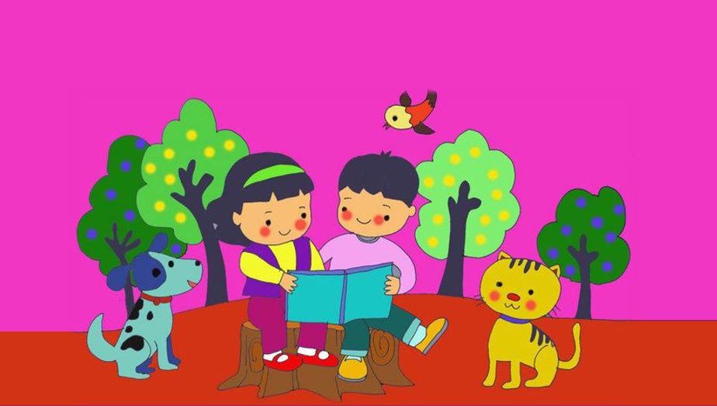

Thứ … ngày ….tháng …..năm 2022
Tiếng Việt
Bài 24
BẠN NHỎ TRONG NHÀ

Slide 2

ĐỌC

Slide 3


Cùng bạn hỏi – đáp về những vật nuôi trong nhà.
Gợi ý:
Em liên hệ gia đình mình và cùng hỏi – đáp với các bạn trong lớp về vật nuôi trong nhà.
Hoạt động
nhóm

Slide 4

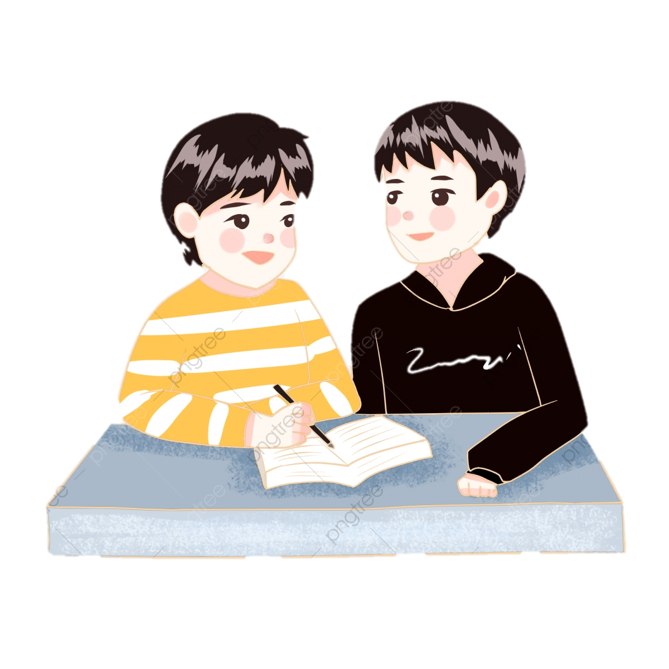

Cùng bạn hỏi – đáp về những vật nuôi trong nhà.
Nhà tớ có nuôi một chú cún con rất đáng yêu. Còn nhà cậu?
Nhà cậu có nuôi con vật nào không?

Slide 5


Cùng bạn hỏi – đáp về những vật nuôi trong nhà.
Nhà tớ có nuôi một chú cún con rất đáng yêu. Còn nhà cậu?
Nhà tớ thì có một đàn mèo xinh lắm!

Slide 6

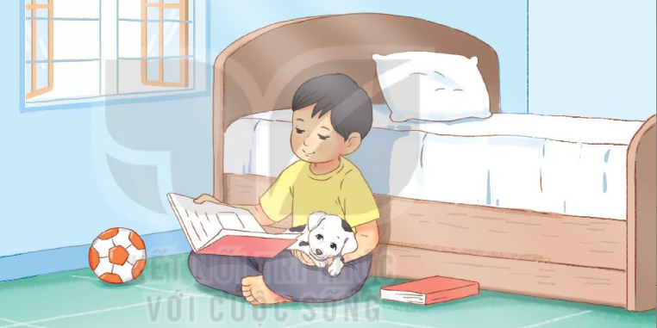
Bài 24
BẠN NHỎ TRONG NHÀ
Bức tranh vẽ gì?

Slide 7
ĐỌC
VĂN BẢN

Slide 8


Bạn nhỏ trong nhà
Tôi vẫn nhớ ngày đầu tiên nhà tôi có một chú chó nhỏ. Buổi sáng hôm đó, tôi nghe tiếng cào khẽ vào cửa phòng. Mở cửa ra, tôi nhìn thấy một chú chó con. Nó tuyệt xinh: lông trắng, khoang đen, đôi mắt tròn xoe và loáng ướt. Nó rúc vào chân tôi, nức lên những tiếng khe khẽ trong cổ, cái đuôi bé xíu ngoáy tít, hệt như một đứa trẻ làm nũng mẹ.
Tôi đặt tên nó là Cúp. Tôi chưa dạy Cúp những chuyện tài giỏi như làm xiếc. Nhưng so với những chú chó bình thường khác, Cúp không thua kém gì. Cúp biết chui vào gầm giường lấy trái banh, đem cho tôi chiếc khăn lau nhà, đưa hai chân trước lên mỗi khi tôi chìa tay cho nó bắt. Cúp còn rất thích nghe tôi đọc truyện. Mỗi khi tôi đọc cho Cúp nghe, nó nằm khoanh tròn trên lòng tôi. Lúc tôi đọc xong, gấp sách lại, đã thấy cu cậu ngủ khò từ lúc nào.
Tôi và Cúp ngày ngày quấn quýt bên nhau. Mỗi khi tôi đi học về, Cúp chạy vọt ra, chồm hai chân trước lên mừng rỡ. Tôi cúi xuống vỗ về Cúp. Nó âu yếm dụi cái mõm ươn ướt, mềm mềm vào chân tôi.
(Theo Trần Đức Tiến)

Slide 9
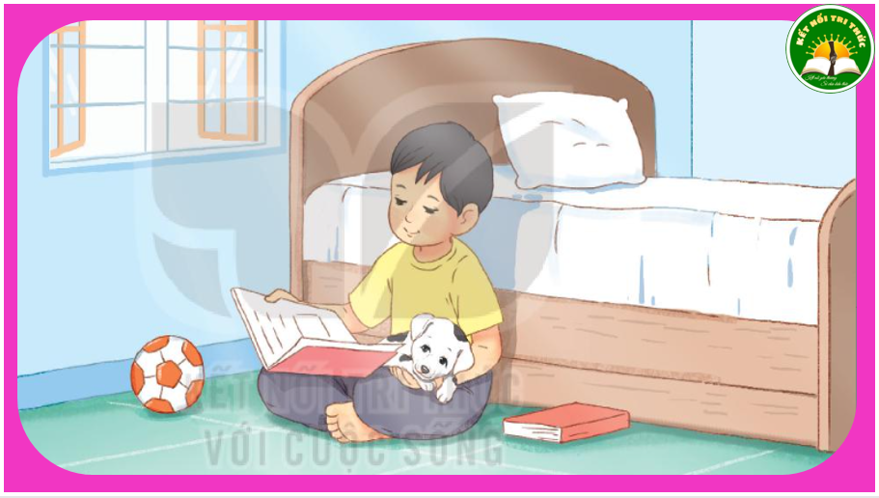
Luyện đọc từ khó
Ngoáy tít
Tuyệt xinh
Khoanh tròn
Loáng ướt
Quấn quýt

Slide 10

Chia đoạn
Bạn nhỏ trong nhà
1
Tôi vẫn nhớ ngày đầu tiên nhà tôi có một chú chó nhỏ. Buổi sáng hôm đó, tôi nghe tiếng cào khẽ vào cửa phòng. Mở cửa ra, tôi nhìn thấy một chú chó con. Nó tuyệt xinh: lông trắng, khoang đen, đôi mắt tròn xoe và loáng ướt. Nó rúc vào chân tôi, nức lên những tiếng khe khẽ trong cổ, cái đuôi bé xíu ngoáy tít, hệt như một đứa trẻ làm nũng mẹ.
Tôi đặt tên nó là Cúp. Tôi chưa dạy Cúp những chuyện tài giỏi như làm xiếc. Nhưng so với những chú chó bình thường khác, Cúp không thua kém gì. Cúp biết chui vào gầm giường lấy trái banh, đem cho tôi chiếc khăn lau nhà, đưa hai chân trước lên mỗi khi tôi chìa tay cho nó bắt. Cúp còn rất thích nghe tôi đọc truyện. Mỗi khi tôi đọc cho Cúp nghe, nó nằm khoanh tròn trên lòng tôi. Lúc tôi đọc xong, gấp sách lại, đã thấy cu cậu ngủ khò từ lúc nào.
Tôi và Cúp ngày ngày quấn quýt bên nhau. Mỗi khi tôi đi học về, Cúp chạy vọt ra, chồm hai chân trước lên mừng rỡ. Tôi cúi xuống vỗ về Cúp. Nó âu yếm dụi cái mõm ươn ướt, mềm mềm vào chân tôi.
2
3
(Theo Trần Đức Tiến)

Slide 11
Đọc nối tiếp đoạn
Bạn nhỏ trong nhà
1
Tôi vẫn nhớ ngày đầu tiên nhà tôi có một chú chó nhỏ. Buổi sáng hôm đó, tôi nghe tiếng cào khẽ vào cửa phòng. Mở cửa ra, tôi nhìn thấy một chú chó con. Nó tuyệt xinh: lông trắng, khoang đen, đôi mắt tròn xoe và loáng ướt. Nó rúc vào chân tôi, nức lên những tiếng khe khẽ trong cổ, cái đuôi bé xíu ngoáy tít, hệt như một đứa trẻ làm nũng mẹ.
Tôi đặt tên nó là Cúp. Tôi chưa dạy Cúp những chuyện tài giỏi như làm xiếc. Nhưng so với những chú chó bình thường khác, Cúp không thua kém gì. Cúp biết chui vào gầm giường lấy trái banh, đem cho tôi chiếc khăn lau nhà, đưa hai chân trước lên mỗi khi tôi chìa tay cho nó bắt. Cúp còn rất thích nghe tôi đọc truyện. Mỗi khi tôi đọc cho Cúp nghe, nó nằm khoanh tròn trên lòng tôi. Lúc tôi đọc xong, gấp sách lại, đã thấy cu cậu ngủ khò từ lúc nào.
Tôi và Cúp ngày ngày quấn quýt bên nhau. Mỗi khi tôi đi học về, Cúp chạy vọt ra, chồm hai chân trước lên mừng rỡ. Tôi cúi xuống vỗ về Cúp. Nó âu yếm dụi cái mõm ươn ướt, mềm mềm vào chân tôi.
2
3
(Theo Trần Đức Tiến)

Slide 12
Luyện đọc câu
Nó rúc vào chân tôi,/ nức lên những tiếng khe khẽ trong cổ,/ cái đuôi bé xíu ngoáy tít,/ hệt như một đứa trẻ làm nũng mẹ.//
Mỗi khi tôi đi học về, Cúp chạy vọt ra,/ chồm hai chân trước lên mừng rỡ.// Tôi cúi xuống vỗ về Cúp. // Nó âu yếm dụi cái mõm ươn ướt, / mềm mềm vào chân tôi. //

Slide 13
Đọc nối tiếp đoạn theo nhóm
Bạn nhỏ trong nhà
1
Tôi vẫn nhớ ngày đầu tiên nhà tôi có một chú chó nhỏ. Buổi sáng hôm đó, tôi nghe tiếng cào khẽ vào cửa phòng. Mở cửa ra, tôi nhìn thấy một chú chó con. Nó tuyệt xinh: lông trắng, khoang đen, đôi mắt tròn xoe và loáng ướt. Nó rúc vào chân tôi, nức lên những tiếng khe khẽ trong cổ, cái đuôi bé xíu ngoáy tít, hệt như một đứa trẻ làm nũng mẹ.
Tôi đặt tên nó là Cúp. Tôi chưa dạy Cúp những chuyện tài giỏi như làm xiếc. Nhưng so với những chú chó bình thường khác, Cúp không thua kém gì. Cúp biết chui vào gầm giường lấy trái banh, đem cho tôi chiếc khăn lau nhà, đưa hai chân trước lên mỗi khi tôi chìa tay cho nó bắt. Cúp còn rất thích nghe tôi đọc truyện. Mỗi khi tôi đọc cho Cúp nghe, nó nằm khoanh tròn trên lòng tôi. Lúc tôi đọc xong, gấp sách lại, đã thấy cu cậu ngủ khò từ lúc nào.
Tôi và Cúp ngày ngày quấn quýt bên nhau. Mỗi khi tôi đi học về, Cúp chạy vọt ra, chồm hai chân trước lên mừng rỡ. Tôi cúi xuống vỗ về Cúp. Nó âu yếm dụi cái mõm ươn ướt, mềm mềm vào chân tôi.
2
3
(Theo Trần Đức Tiến)

Slide 14
Đọc toàn bài
Bạn nhỏ trong nhà
Tôi vẫn nhớ ngày đầu tiên nhà tôi có một chú chó nhỏ. Buổi sáng hôm đó, tôi nghe tiếng cào khẽ vào cửa phòng. Mở cửa ra, tôi nhìn thấy một chú chó con. Nó tuyệt xinh: lông trắng, khoang đen, đôi mắt tròn xoe và loáng ướt. Nó rúc vào chân tôi, nức lên những tiếng khe khẽ trong cổ, cái đuôi bé xíu ngoáy tít, hệt như một đứa trẻ làm nũng mẹ.
Tôi đặt tên nó là Cúp. Tôi chưa dạy Cúp những chuyện tài giỏi như làm xiếc. Nhưng so với những chú chó bình thường khác, Cúp không thua kém gì. Cúp biết chui vào gầm giường lấy trái banh, đem cho tôi chiếc khăn lau nhà, đưa hai chân trước lên mỗi khi tôi chìa tay cho nó bắt. Cúp còn rất thích nghe tôi đọc truyện. Mỗi khi tôi đọc cho Cúp nghe, nó nằm khoanh tròn trên lòng tôi. Lúc tôi đọc xong, gấp sách lại, đã thấy cu cậu ngủ khò từ lúc nào.
Tôi và Cúp ngày ngày quấn quýt bên nhau. Mỗi khi tôi đi học về, Cúp chạy vọt ra, chồm hai chân trước lên mừng rỡ. Tôi cúi xuống vỗ về Cúp. Nó âu yếm dụi cái mõm ươn ướt, mềm mềm vào chân tôi.
(Theo Trần Đức Tiến)

Slide 15
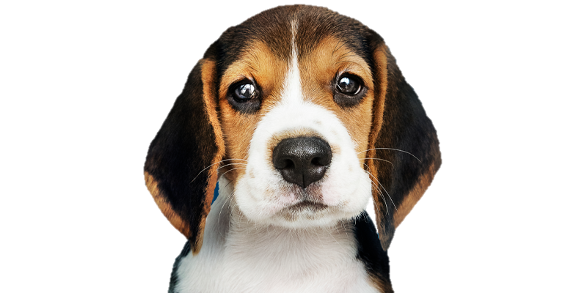


Giải nghĩa từ
Loáng ướt: ướt và có ánh sáng chiếu vào

Slide 16
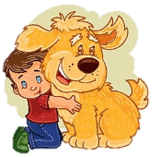
Giải nghĩa từ
Nức lên: bật mạnh hơi từ trong cổ ra thành tiếng cách quãng

Slide 17
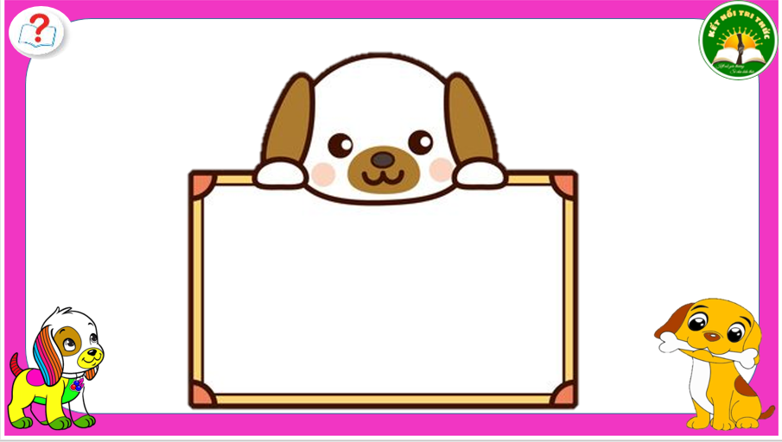
TRẢ LỜI
CÂU HỎI

Slide 18

Câu 1:
Chú cho trông như thế nào trong ngày đầu tiên về nhà bạn nhỏ?
Tôi vẫn nhớ ngày đầu tiên nhà tôi có một chú chó nhỏ. Buổi sáng hôm đó, tôi nghe tiếng cào khẽ vào cửa phòng. Mở cửa ra, tôi nhìn thấy một chú chó con. Nó tuyệt xinh: lông trắng, khoang đen, đôi mắt tròn xoe và loáng ướt. Nó rúc vào chân tôi, nức lên những tiếng khe khẽ trong cổ, cái đuôi bé xíu ngoáy tít, hệt như một đứa trẻ làm nũng mẹ.
Em đọc kĩ đoạn văn đầu tiên để trả lời câu hỏi.
Trong ngày đầu tiên về nhà bạn nhỏ, chú chó trông rất xinh: lông trắng, khoang đen, đôi mắt tròn xoe và loáng ướt.

Slide 19
Câu 2: Chú chó được đặt tên là gì và biết làm những gì?
Tôi đặt tên nó là Cúp. Tôi chưa dạy Cúp những chuyện tài giỏi như làm xiếc. Nhưng so với những chú chó bình thường khác, Cúp không thua kém gì. Cúp biết chui vào gầm giường lấy trái banh, đem cho tôi chiếc khăn lau nhà, đưa hai chân trước lên mỗi khi tôi chìa tay cho nó bắt. Cúp còn rất thích nghe tôi đọc truyện. Mỗi khi tôi đọc cho Cúp nghe, nó nằm khoanh tròn trên lòng tôi. Lúc tôi đọc xong, gấp sách lại, đã thấy cu cậu ngủ khò từ lúc nào.
Em đọc đoạn văn thứ 2 để tìm câu trả lời.
Chú chó được đặt tên là Cúp. Chú biết chui vào gầm giường lấy trái banh, đem cho bạn nhỏ chiếc khăn lau nhà, đưa hai chân lên trước mỗi khi bạn nhỏ chìa tay cho chú bắt.

Slide 20
Câu 3: Em hãy nói về sở thích của chú chó.
Tôi đặt tên nó là Cúp. Tôi chưa dạy Cúp những chuyện tài giỏi như làm xiếc. Nhưng so với những chú chó bình thường khác, Cúp không thua kém gì. Cúp biết chui vào gầm giường lấy trái banh, đem cho tôi chiếc khăn lau nhà, đưa hai chân trước lên mỗi khi tôi chìa tay cho nó bắt. Cúp còn rất thích nghe tôi đọc truyện. Mỗi khi tôi đọc cho Cúp nghe, nó nằm khoanh tròn trên lòng tôi. Lúc tôi đọc xong, gấp sách lại, đã thấy cu cậu ngủ khò từ lúc nào.
Em đọc phần cuối đoạn văn thứ 2 để tìm sở thích của chú chó.
Chú chó rất thích nghe bạn nhỏ đọc truyện. Mỗi khi bạn nhỏ đọc cho chú nghe, chú lại nằm khoanh tròn trên lòng bạn nhỏ và ngủ từ lúc nào không hay.

Slide 21
Câu 4: Tìm những chi tiết thể hiện tình cảm giữa bạn nhỏ và chú chó. Em nghĩ gì về tình cảm đó
Tôi và Cúp ngày ngày quấn quýt bên nhau. Mỗi khi tôi đi học về, Cúp chạy vọt ra, chồm hai chân trước lên mừng rỡ. Tôi cúi xuống vỗ về Cúp. Nó âu yếm dụi cái mõm ươn ướt, mềm mềm vào chân tôi.
Em đọc đoạn văn cuối để tìm chi tiết thể hiện tình cảm giữa bạn nhỏ và chú chó. Sau đó nêu lên suy nghĩ của bản thân.
Những chi tiết thể hiện tình cảm giữa bạn nhỏ và chú chó là:
- ngày ngày quấn quýt bên nhau
- mỗi khi bạn nhỏ đi học về, chú chó chạy vọt ra, chồm hai chân trước lên mừng rỡ
- bạn nhỏ cúi xuống vỗ về chú chó
- chú chó âu yếm dụi mõm vào chân bạn nhỏ
Em cảm thấy bạn nhỏ và chú chó giống như những người bạn thân thiết của nhau.

Slide 22
NỘI DUNG
Bài đọc là lời kể của một bạn nhỏ về chú chó của mình. Chú chó giống như là một người bạn thân thiết của bạn nhỏ.

Slide 23

CỦNG CỐ - DẶN DÒ

Slide 24

HẸN GẶP LẠI CÁC EM

